Slide 1
Fremtidens sundhedsvæsen
– nyeste udspil fra Danske Regioner

Slide 2
Agenda
Danske Regioners nyeste udspil:
Ny kurs for det samlede sundhedsvæsen?
Forandringskræfter og udfordringer
Bud på løsninger
Et samlet sundhedsvæsen – SUNDHED FOR ALLE
Mere forebyggelse – SUNDHED FOR LIVET

Slide 3
Forandringskræfter og ‘disruptive forces’ - grundlæggende skift i sundhedsvæsenets vilkår

Slide 4
De hårde tal

Slide 5
Bud på løsninger fra regionerne

Slide 6
Skræddersyede indsatser

Slide 7
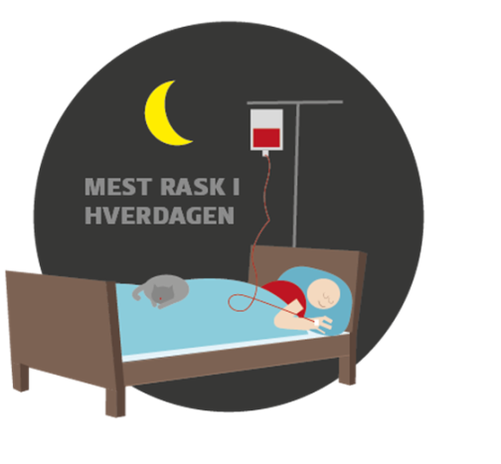
Hovedbudskaber SUNDHED FOR ALLE
Et samlet sundhedsvæsen
Værdi for borger og samfund
Behandling tæt på hverdagen
Regionernes nye rolle – den samlende aktør
RSI 3.0.
Hvad sker der lige nu?
Digitalisering og brug af data skal understøtte sundhedsvæsenets strategier
Digitalisering er en del af den sundhedspolitiske dagsorden
Behov for at sammentænke processer

Slide 8
”Kemo to GO” (hjemmebehandling af patienter med leukæmi)
Ingen sundhedspersonale i hjemmet
Brug af kendt teknologi
Sparer ca. 20 sengedage
Nye arbejdsgange
Nye roller for sundhedspersonalet
Innovation vs. forskning

Slide 9
Hovedbudskaber SUNDHED FOR LIVET
Velkendte udfordringer - Handling nu!
Regionerne inviterer til samarbejde om en fælles og slagkraftig forebyggelsesindsats.
Vi har ikke råd til at lade være!
Forebyggelse er både en investering i fremtidens velfærd, og det er helt nødvendigt for at kunne håndtere behandlingsbehovet i fremtiden.
Udspillet består af fire strategispor og 24 konkrete forslag til at løfte folkesundheden.

Slide 10
Politiske målsætninger
Vi skal være flere om koordineret forebyggelse.
Vi skal målrette forebyggelse.
Vi skal prioritere de indsatser, der har effekt.

Slide 11
Flere sunde og gode leveår, tak!

Slide 12
Forebyggelse er en fælles opgave på tværs af flere parter

Slide 13
De samfundsøkonomiske konsekvenser af, at vi IKKE satser mere på forebyggelse på alle niveauer.

Slide 14
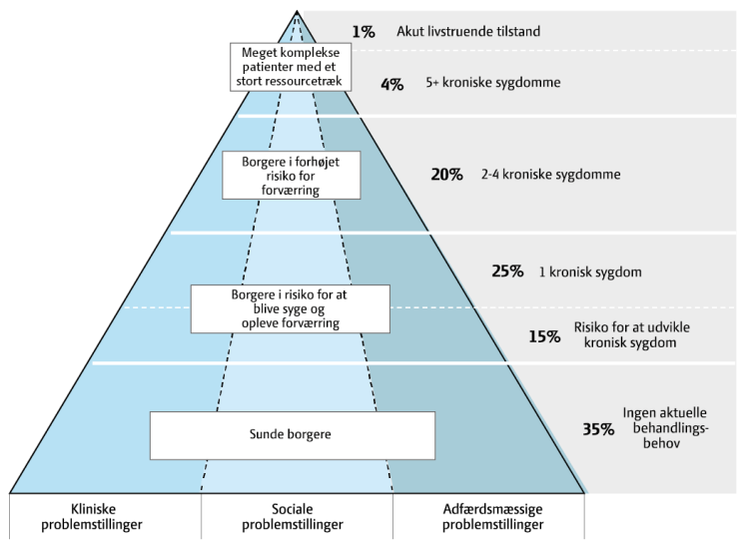
Del af reformen SUNDHED FOR ALLE
Fokus på sundhed frem for sygdom.
Ressourcerne skal prioriteres derhen, hvor det samlet set kan give den største værdi for borgerne og for samfundet.

Slide 15
Regionernes rolle ift. forebyggelse
Den borgerrettede forebyggelse ligger i kommunerne.
Regioner og kommuner har et delt ansvar for den patientrettede forebyggelse.
Regionerne har en rådgivningsforpligtelse ift. kommunerne.
Regionerne har en generel forskningsforpligtelse.

Slide 16
Regionernes potentiale ift. forebyggelse
Regionernes har stor berøringsflade
Sygehusene er hvert år i kontakt med næsten halvdelen af alle danskere og mere end 90 procent er i kontakt med almen praksis
Sygehusene har en stor specialiseret viden, som kan komme resten af sundhedsvæsenet til gode.
Mulighed for at anlægge et bredere fokus på sundhed
– det hele menneske, og ikke blot diagnose
Mulighed for at udvikle partnerskaber med ‘utraditionelle aktører’ i samarbejde med kommunerne m fl. (afsæt i sundhedsprofilerne).

Slide 17
1: Mere lighed i sundhed
3: Smart brug af ny teknologi
2: Målrettet forebyggelse
4: Oprustning af forskning

Slide 19
Hvordan udmøntes udspillet
Udspillet er en invitation til dialog – Forslag er ikke en udtømmende liste!
Omsætte de politiske mål og visioner i regionerne og i samarbejde med samarbejdsparter – der er sat et flag! Det er den vej, vi foreslår at gå!
Vi er alle fælles om: Dagsordenen er vigtig!

Slide 20
Film – sundhed for alle
https://youtu.be/HRSdnC5E-m0

Slide 21
Tak for opmærksomheden Kontakt acr@regioner.dk

